Slide 1
Herzlich Willkommen!
zum Workshop
NEULAND STUDIUM
ZENTRALE STUDIENBERATUNG - ZSB
Studienberatung persönlich - per Zoom - per Telefon
www.hs-niederrhein.de/studienberatung

Slide 2
Ggf. Praktika
Ggf. Freiwilligendienste, etc.
Entscheidungsfindung
Studium?
Ausbildung?
Studium:
Willkommen an der Hochschule Niederrhein
Schule
Dein Weg.

Slide 3
Hierüber sprechen wir heute:
Was verändert sich für mich?
Was kann ICH für einen gelungenen Studienstart tun?
Was muss ich über‘s Studieren wissen?
Wie sieht mein Alltag als Studierende/r aus?
An wen kann ich mich wenden,
wenn ich dennoch mal nicht weiter weiß?

Slide 4
1.
Was verändert sich für mich?

Slide 5
Was verändert sich für mich? Fragen an Euch
Was glaubt Ihr verändert sich im Studium im Gegensatz zur Schule?
Wie habt Ihr Eure Woche gestaltet
und Eure Pausen/ Freistunden
genutzt?
Was habt Ihr
neben der Schule gemacht?

Slide 6
Was verändert sich für mich? Fragen an Euch
Welche Entscheidungen
habt Ihr bisher für Euch selbst getroffen
und was hat Euch dabei geholfen?
Wie lebt Ihr aktuell und wie lebt Ihr voraussichtlich im Studium?
Wie habt Ihr
für Klausuren oder mündliche Prüfungen gelernt?

Slide 7
Was verändert sich für mich? Das Wichtigste in Kürze
STUDIEREN…
… bedarf einer hohen Eigeninitiative.
… ist freiwillig.
… besteht aus viel Organisation.
… könnt ihr selbst gestalten.

Slide 8
Was verändert sich für mich?
SCHULE
Schulpflicht
Fester Stundenplan
Feste Sitzplätze/Sitzordnung
Alle kennen meinen Namen
Ich kenne alle Namen
Ich kenne das Gebäude
Ich weiß, wie ich meine Pausen und Freistunden verbringe
Ich bekomme alle Informationen „geliefert“
Ich lebe mit mir bekannten Personen zusammen
Meine Familie/meine Vertrauenspersonen sind in meiner Nähe und verbringen/organisieren mit mir gemeinsam den Alltag
STUDIUM
Studienangebot
Der Stundenplan muss erstellt werden
Keine festen Sitzplätze
Mein Name ist nicht bekannt
Ich kenne die Namen der Anderen (erstmal) nicht
Ich kenne mich an der Hochschule noch nicht aus
Ich weiß noch nicht wie ich freie Zeiten verbringen soll
Informationen sind einzuholen
Ich lebe ggf. mit mir fremden Personen zusammen oder allein
Ich organisiere ggf. ab jetzt meinen Alltag allein

Slide 9
Was verändert sich für mich?
LEHRKRÄFTE
Lehrauftrag
meist länger bekannt
Ggf. Vertrauensperson
meist lediglich lehrende Tätigkeit, keine weitere Berufspraxis
DOZIERENDE
Lehrauftrag
unbekannt
keine Vertrauenspersonen
mind. 5 Jahre Berufserfahrung vor lehrender Tätigkeit

Slide 10
Was verändert sich für mich? Das Wichtigste in Kürze
Ich übernehme selbst Verantwortung für mein Studium.
Ich plane mein Studium mit.
Ich organisiere meinen Alltag
komplett eigenständig.
Ich hole mir aktiv Informationen ein.

Slide 11
2.
Was kann ICH für einen
gelungenen Studienstart tun?

Slide 12
Was kann ICH tun?
INFORMATIONEN EINHOLEN:
Finanzierung des Studiums und des Studienlebens
Wohnmöglichkeiten
NÜTZLICHE LINKS
HIERZU:
Finanzen
www.finanzieren-studium.de
www.bafög.de
www.studentenwerke.de (BAföG, Wohnen, Finanzierung)
www.mystipendium.de
www.deutschlandstipendium.de
www.stipendienlotse.de
Wohnen
www.hs-niederrhein.de/hochschulleben/#c89742 (MG+KR)
www.stw-d.de/studentisches-wohnen (MG+KR)
www.wg-gesucht.de
www.kreisbau-ag.de/studentenwohnungen (MG)
www.gwsg.de/index.php?s=studentenwohnungen (MG)

Slide 13
Was kann ICH tun? Onlinetools zur Studienorientierung
Check deine
studienwahl
mit dem
HSNR-Navigator.de
ERFÜLLT DAS
STUDIUM DEINE ERWARTUNGEN?
Finde es heraus
mit dem
HSNR-NAVIGATOR!

Slide 14
Was kann ICH tun?
EIGENVERANTWORTUNG
UND SELBSTSTÄNDIGKEIT
AUSBAUEN:
„Ich hab´s in der Hand!“
Eigene Strukturen (weiter-) entwickeln
Aktiv Infos einholen
Wie habe ich bisher gelernt und was muss ich für das Studium verändern?
Lernmodelle anschauen und trainieren
Angebote nutzen: Studiport, Tutorien, Lerngruppen, Beratungen
Nützliche Links hierzu
Lernmethoden und
hilfreiche Tipps zur Strukturierung
www.hs-niederrhein.de/ studienverlaufsberatung/#c137831
Videos der RWTH Aachen „Lernen lernen“ und Lernmethoden
www.youtube.com/watch?v=on_SMfb3qfw&feature=youtu.be
Onlineangebote für den Studieneinstieg bei Studiport (z.B. auch Mathesupport täglich 10-20 Uhr):
www.studiport.de
Bibliothekseinführung
www.hs-niederrhein.de/bibliothek/#c105961
SCHAU DICH UM ☺
Schau dich um ☺

Slide 15
Was kann ICH tun? Kostenfreies Online Angebot für Studierende.
https://www.studiport.de/

Slide 16
Was kann ICH tun?
Wie kann ich Kontakte knüpfen?
Einführungsveranstaltungen
Street Food Fest
Hochschulsport
Lerngruppen
Fachschaftsrat
AStA=Allgemeiner Studierendenausschuss
Nützliche Links
Einführungsveranstaltungen:
www.hs-niederrhein.de/ersti-infos/
Hochschulsport und Hochschulleben:
www.hs-niederrhein.de/hochschulleben
Sprachenzentrum:
www.hs-niederrhein.de/sprachenzentrum/
Nützliche Tipps
Fachschaftsrat besuchen
AStA besuchen
Lerngruppen bilden
Hochschulsport (kostenlose Angebote!!!) testen
Es gibt außerdem auch eine reiche Vereinslandschaft in Krefeld und Mönchengladbach, hier lohnt sich ein Blick auf die Seiten der Stadtsportbünde

Slide 17
3.
Was muss ich
über‘s Studieren wissen?

Slide 18
Was muss ich wissen?
Was muss
ich über‘s
STUDIEREN
wissen?
Mein Studium
an der
Hochschule
Niederrhein
mit Fachabi
mit Abi
AUFBAU, MODULE,
PRÜFUNGEN, ETC.

Slide 19
Was kann ICH tun?
THEORIE
Vorlesungen
Seminare
Selbststudium
PRAXIS
Praktika (Labor oder Praxis)
Übungen
Projekte

Slide 20
Was muss ich wissen?
1. Studienphase
1. und 2. Semester Grundlagenfächer

Slide 21
Was muss ich wissen?
2. Studienphase
Berufsqualifizierendes Basiswissen
Wahlpflichtfächer
Studienschwerpunkte
1. Studienphase
1. und 2. Semester Grundlagenfächer

Slide 22
Was muss ich wissen?
2. Studienphase
Berufsqualifizierendes Basiswissen
Wahlpflichtfächer
Studienschwerpunkte
1. Studienphase
1. und 2. Semester Grundlagenfächer
3. Studienphase
Praxis-, Projektphase oder Auslandssemester
Bachelorarbeit
Kolloquium

Slide 23
Was muss ich wissen?
Module
Studium ist aufgeteilt
in Module für diese
bekommt man
Credit Points
versch. Veranstaltungs-
formate
Pflichtmodule
Wahlpflichtmodule
Mein Studium
an der
Hochschule
Niederrhein
mit Fachabi
mit Abi
Modulhandbücher
detaillierte Studiengangübersicht
⇒ Veranstaltungsform
⇒ Inhalte & Lernziele
⇒ Prüfungsleistungen
⇒ Literaturhinweise
Notes:
Heißt LV Lehrveranstaltung? Dann verstehe ich den unterschied nicht zu Veranstaltungsform…

Slide 24
Was muss ich wissen?
VERANSTALTUNGSFORMATE (PRÜFUNGSRELEVANT)
Vorlesung
Seminar
Übung
Praktikum
Notes:
curricular:
Vorlesung: wird vom Professor gehalten, verlaufen über das ganze Semester, Frontalvortrag, nicht zwangsläufig anwesenheitspflichtig
Seminar: wird vom Professor gehalten, verlaufen über das ganze Semester, interaktiv (kein Frontalvortrag), nicht zwangsläufig anwesenheitspflichtig
Übung: begleitend zur Vorlesung, Inhalte werden noch einmal praktisch geübt, vom Professor geleitet (teilweise mit studentischer Unterstützung), keine Anwesenheitspflicht
Praktika: finden regelmäßig aber nicht zwangsläufig wöchentlich statt, geleitet vom Professor (teils unterstützt durch studentische Hilfskraft), praktische Übungsblöcke, thematisch zugehörig zu einer Vorlesung/Fach, Anmeldungs- und Anwesenheitspflicht, schließt in der Regel mit einem Bericht ab

Slide 25
Was muss ich wissen?
Erfahrene Studierende als Leitung
Freiwillig
VERANSTALTUNGSFORMATE (ALS HILFESTELLUNGEN)
Tutorium
Repetitorium
Notes:
außercurricular:
Tutorium: vom Tutor (Student) geleitete Veranstaltung, inhaltlich abgestimmt zu einer Vorlesung durch Professor, Vorlesungsinhalte erklärt in „Studentensprache“, wöchentlich, semesterbegleitend, freiwillig,
Repetitorium: vom Repetitor geleitete Blockveranstaltung, Intensivkurs vor Prüfung für Studierende in einem höheren Prüfungsversuch, freiwillig über Anmeldung, Teilnehmerbegrenzt (Kleingruppenarbeit)

Slide 26
Was muss ich wissen?
MÖGLICHE
PRÜFUNGSLEISTUNGEN
Studien-, Projekt- oder Hausarbeiten
Multiplechoiceprüfungen
Klausuren
Mündliche Prüfungen
Testate
Praktika

Slide 27
4.
Wie sieht mein Alltag als Studierende/r aus?

Slide 28
Wie sieht mein Alltag aus?
STUDIEN-BOTSCHAFTER:INNEN BERICHTEN

Slide 29
Wie sieht mein Alltag aus?
Mein Weg zum Studium…
… immer geradlinig?
… oder auch mal über Umwege?
Meine ersten Erfahrungen im Studium…
… Aufregung?
… oder viel Lärm um Nichts?
Das hätte ich gern vorher gewusst…
… neue Abläufe?
… oder aber das habe ich auch gern selbst entdeckt?
Das hat mir geholfen…
… Vorbereitung?
… oder auch mal dem Ganzen seinen Lauf lassen?
So klappt es für mich…
… gut?
… noch ausbaufähig?
So sieht mein Alltag aus…
… klare Strukturen?
… oder doch alles ein Durcheinander?

Slide 30
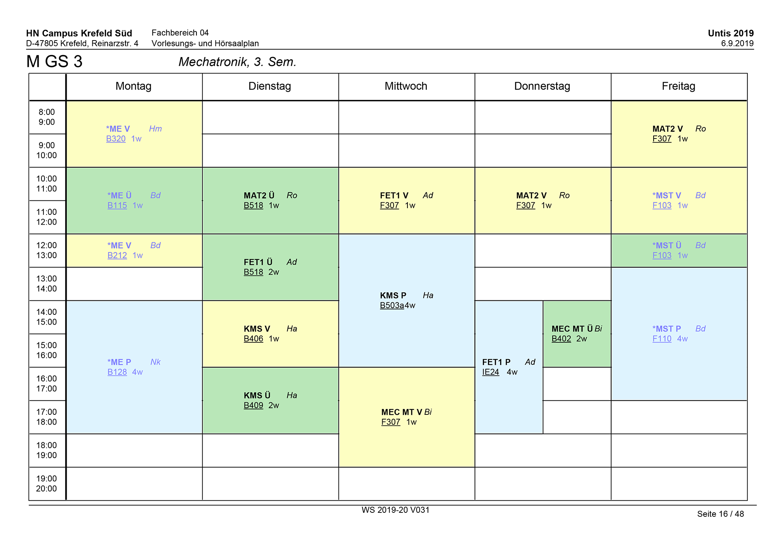
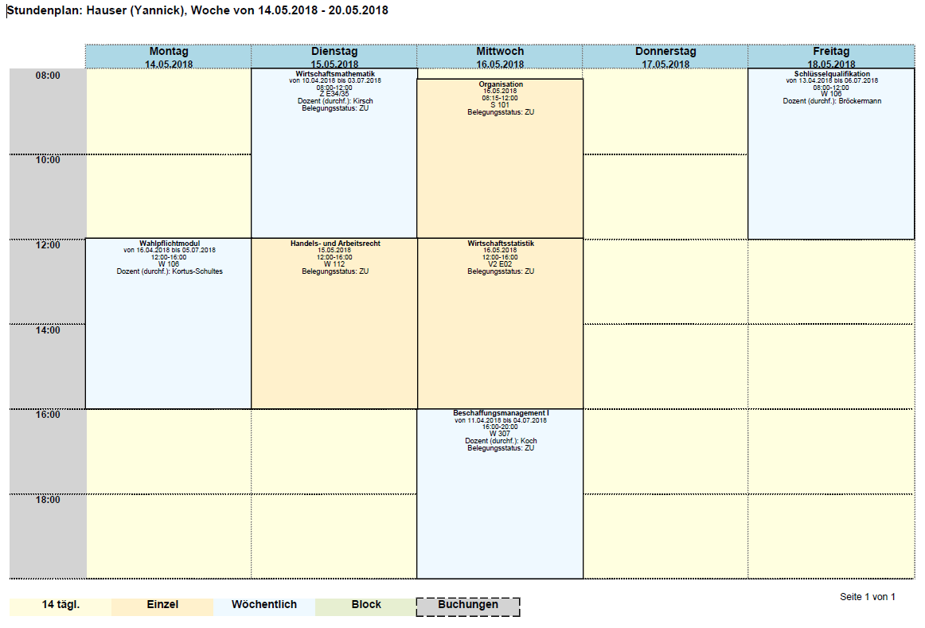
Wie sieht mein Alltag aus? Stundenplan.

Slide 31
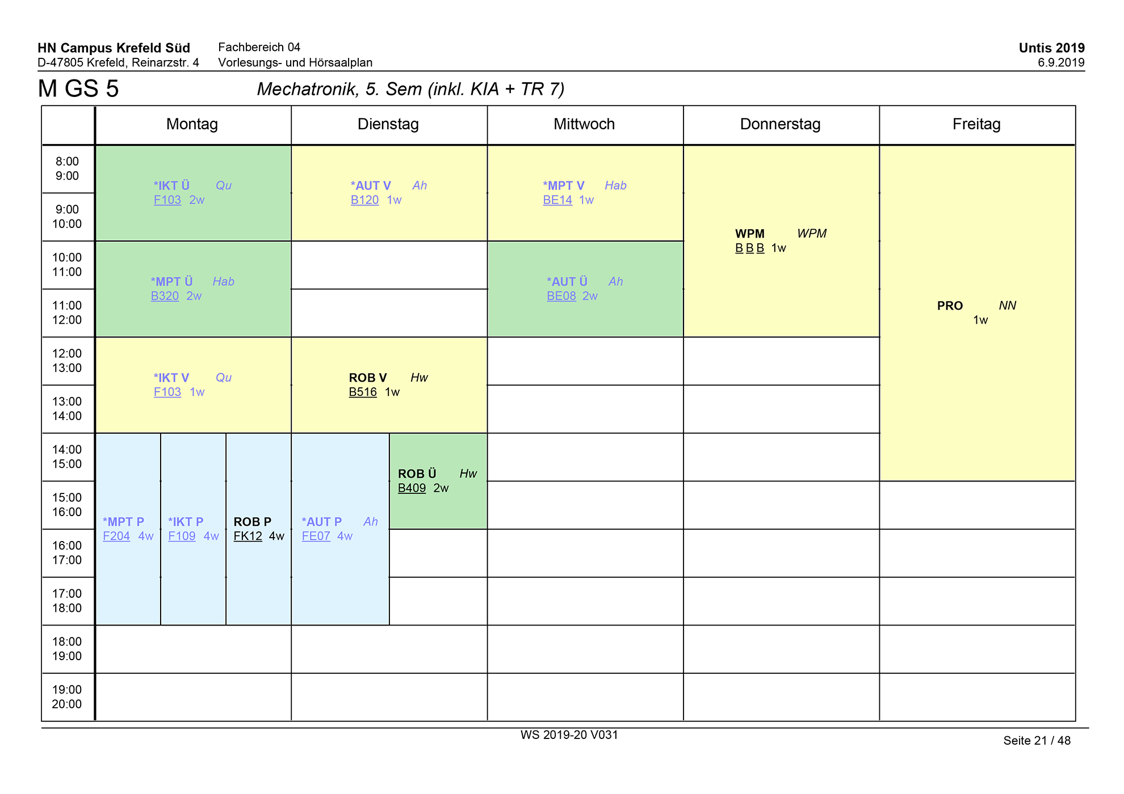
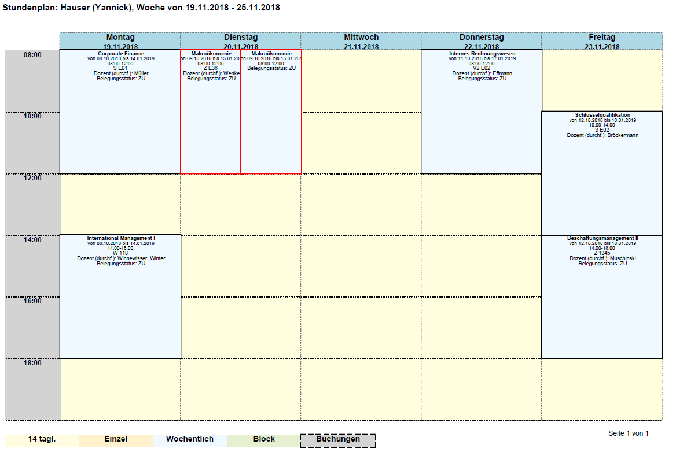
Wie sieht mein Alltag aus? Stundenplan.

Slide 32
Wie sieht mein Alltag aus? Was mache ich neben dem Studium an der HN?.
Sprachen-zentrum nutzen
Lerngruppen
Arbeiten an der Hochschule
Hochschul-sport betreiben
Hobbies nachgehen
Freunde treffen

Slide 33
Wie sieht mein Alltag aus? Was mache ich neben dem Studium an der HN?.

Slide 34
5.
An wen kann ich mich wenden,
wenn ich dennoch mal
nicht weiter weiß?

Slide 35
An wen kann ich mich wenden?
Studienverlaufs-beratung
Probleme und Fragen innerhalb des Studiums
Organisation und Ablauf des Studiums
Dozierende
oder Tutor(i)en
spezielle Fragen zu Veranstaltungen
Ggf. Skripte
Alle Beratungs-institutionen an der Hochschule
→ Siehe nächste Folien
AStA
hochschulweite Interessenvertretung der Studierendenschaft:
http://asta.hn/was-ist-asta/
Fachschaften
Studierende, die im gleichen Fachbereich sind
Skripte
Austausch
Alle Fachschaftsräte auf einen Blick
http://asta.hn/fsr/
Studiport
Studienrelevantes Wissen nachfragen, üben, vertiefen
z.B. spezielles Angebot im Bereich Mathematik

Slide 36
An wen kann ich mich wenden? Beratungsinstitutionen für...
STUDIENINTERESSIERTE
Zentrale Studienberatung
Alle Fragen zum Studium an der Hochschule
Richtige Studienwahl
STUDIERENDE
Studienverlaufsberatung
Verlauf des Studiums
Psychosoziale Beratungsstelle
Persönliche Krisen
Next Step Niederrhein
Zweifel am Studium
Career Service
Hochschule: Bewerbungstraining
Bundesagentur für Arbeit an der Hochschule:
Karriereberatung und Akademische Berufsberatung
Lakum
Allgemeine Lebens- und Glaubensberatung
Stipendienberatung
STUDIERENDE UND STUDIENINTERESSIERTE
International Office
Ausländische Studieninteressierte und Studierende
Internationale Erfahrungen während des Studiums
Stipendienberatung
Förderungsmöglichkeiten im Studium
AStA
Soziale und finanzielle Fragen
Gleichstellung
Chancengleichheit und geschlechtergerechte Studien- und Arbeitsbedingungen Familienservice
Vereinbarkeit von Familie- oder Pflegeaufgaben mit dem Beruf bzw. Studium
MINT
Frauen, die ein MINT-Fach studieren oder an dem Studium eines MINT -Fachs interessiert sind
Beratung für Geflüchtete
Studieninteressierte und studierende Menschen mit Fluchterfahrung

Slide 37
An wen kann ich mich wenden? Angebote der ZSB.
Studien-
InformationstagE
LANGER ABEND DER
STUDIENBERATUNG
Beratungen und Informationen
zu Studiengängen und Zulassungsvoraussetzungen.
Offene Vorlesungen
Teilnahme an regulären
Lehrveranstaltungen!
*In Planung*
WORKSHOPS:
Neuland Studium
Studienorientierung
Alle Veranstaltungen der
STUDIENBERATUNG
unter
https://www.hs-niederrhein.de/zsb/

Slide 38
Beratung und Informationen
während der
Corona-Pandemie

Slide 39
Wir sind weiter für Euch da
telefonisch
per E-Mail
per WhatsApp
per Zoom
Schaut auf unseren Link für
aktuelle Angebote:
www.hs-niederrhein.de/zsb

Slide 40
Aufgrund der Corona-Pandemie erreicht ihr bei
Fragen zur Bewerbung
und Einschreibung
den Studierendenservice über:
studierendenbuero@hs-niederrhein.de
02151 – 822 2288
Erreichbar von 9-16 Uhr

Slide 41
Hochschulleben, Beratungsstellen,
Prüfungsordnungen, …
https://www.hs-niederrhein.de/hochschulleben/
https://www.hs-niederrhein.de/beratung-fuer-studierende
https://www.hs-niederrhein.de/organisation/pruefungsordnungen/
https://www.hs-niederrhein.de/ersti-infos/
https://www.hs-niederrhein.de/foerdermoeglichkeiten/
https://www.hs-niederrhein.de/angebote-im-studium/
https://www.hs-niederrhein.de/elearning-moodle/
https://www.hs-niederrhein.de/bibliothek/

Slide 42
Studiengangsuche, Eignungstests,
Finanzierung, Berufsmöglichkeiten, …
www.hochschulkompass.de (u.a. Studienplatzbörse)
https://www.arbeitsagentur.de/bildung/welche-ausbildung-welches-studium-passt (u.a. Eignungstest)
www.bafög.de
www.studentenwerke.de (BAföG, Wohnen, Finanzierung)
www.studis-online.de
www.mystipendium.de
www.deutschlandstipendium.de
www.stipendienlotse.de
www.berufenet.arbeitsagentur.de
www.arbeiterkind.de

Slide 43
Vielen Dank für Eure Aufmerksamkeit!

